Slide 1
재료수치해석 숙제 #8
20061114 이은구

Slide 2
목적
y` = 4e^{0.8x} - 0.5y
x=10 에서 y 값을 구하라.
(initial problem : y(0)=2)
-> RK-4 , RK-2(Heun, Mid, Ralston)

Slide 3
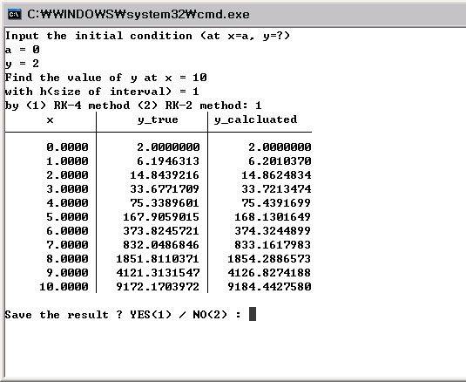
알고리즘
Initial value
구하고자 하는
포인트
구간의 크기(h)
방법 선택

Slide 4
코딩 (RK-4)

Slide 5
결과

Slide 6
결과

Slide 7
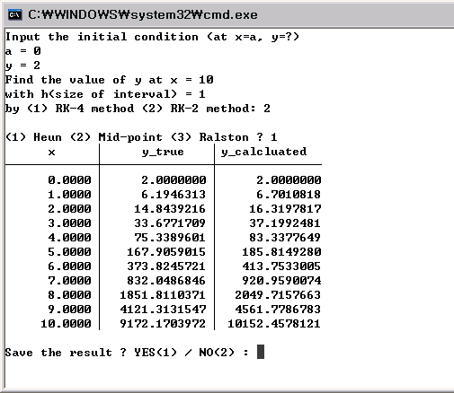
알고리즘(RK-2)
Initial value
구하고자 하는
포인트
구간의 크기(h)
방법 선택

Slide 8
알고리즘(RK-2)
Heun
Mid point
Ralston
a₁ = 0.5
a₂ = 0.5
p₁ = 1
q₁₁ = 1
a₁ = 0
a₂ = 1
p₁ = 0.5
q₁₁ = 0.5
a₁ = 1/3
a₂ = 2/3
p₁ = 3/4
q₁₁ = 3/4

Slide 9
결과

Slide 10
결과

Slide 11
시간이 남아서 짠 부가 기능
RK-2 방법에서...
-> a2를 random하게 정하여 각각의 a1, p1, q11을 구하고
그에 대해 RK-2 방법으로 값을 구한 후 오차가 가장 작을 때
의 a1, a2, p1, q11 값을 구해보았다.

Slide 12
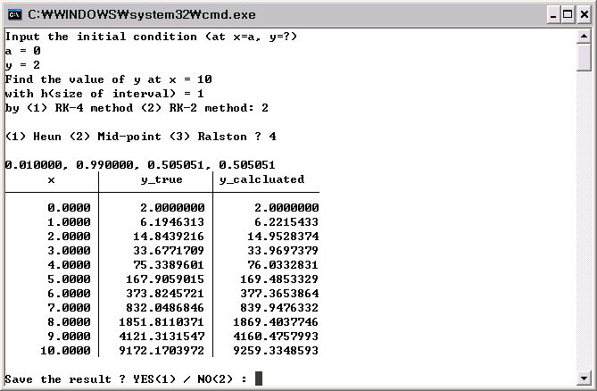
결과
Mid point
a₁ = 0
a₂ = 1
p₁ = 0.5
q₁₁ = 0.5

Slide 13
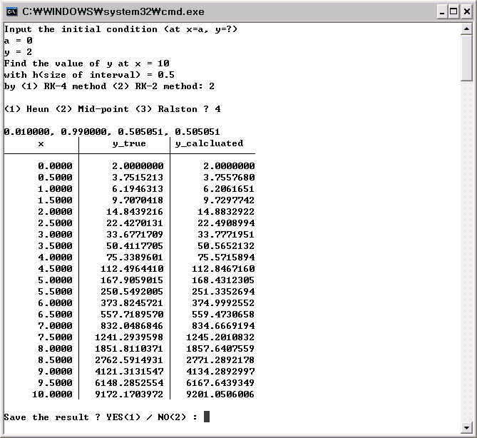
결과

Slide 14
결론
구간의 크기가 작을 수록 정확했다.
RK-2 보다 RK-4가 정확했다.
RK-2 에서 가장 정확한 것은
Mid - point method 였다.

